Slide 1


Εργαστήριο
Γενικής Μικροβιολογίας
Σχολή Γεωπονικών Επιστημών
Τμήμα Επιστήμης
&
Τεχνολογίας Τροφίμων

Slide 2
Εργαστηριακές Ασκήσεις
Άσκηση 1 : Εισαγωγή στο εργαστήριο μικροβιολογίας
Άσκηση 2 : Παρασκευή και αποστείρωση θρεπτικών μέσων
Άσκηση 3 : Ασηπτικές μέθοδοι εργασίας στη μικροβιολογία
Άσκηση 4 : Προσδιορισμός του αριθμού βακτηρίων με διαδοχικές αραιώσεις
Άσκηση 5 : Καθαρές καλλιέργειες – ανάπτυξη βακτηρίων σε υγρά θρεπτικά μέσα
Άσκηση 6 : Χρώση και μικροσκοπική εξέταση μικροοργανισμών

Slide 3
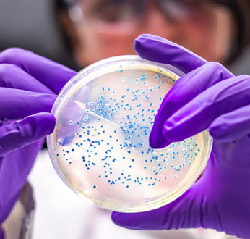
4η ΕΡΓΑΣΤΗΡΙΑΚΗ ΑΣΚΗΣΗ
Προσδιορισμός του αριθμού βακτηρίων με διαδοχικές αραιώσεις

Slide 4
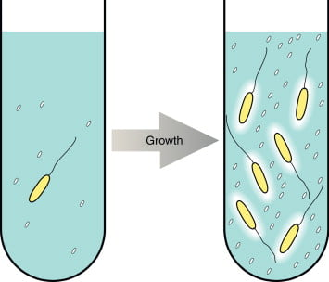
Ποσοτικός προσδιορισμός της ανάπτυξης μιας βακτηριακής καλλιέργειας
Μικροσκοπία
Μέτρηση της μάζας των κυττάρων
Μέτρηση ορισμένων προϊόντων
Φωτομετρία
Ανάπτυξη

Slide 5
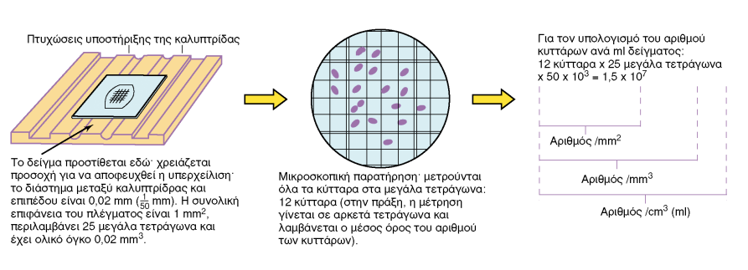
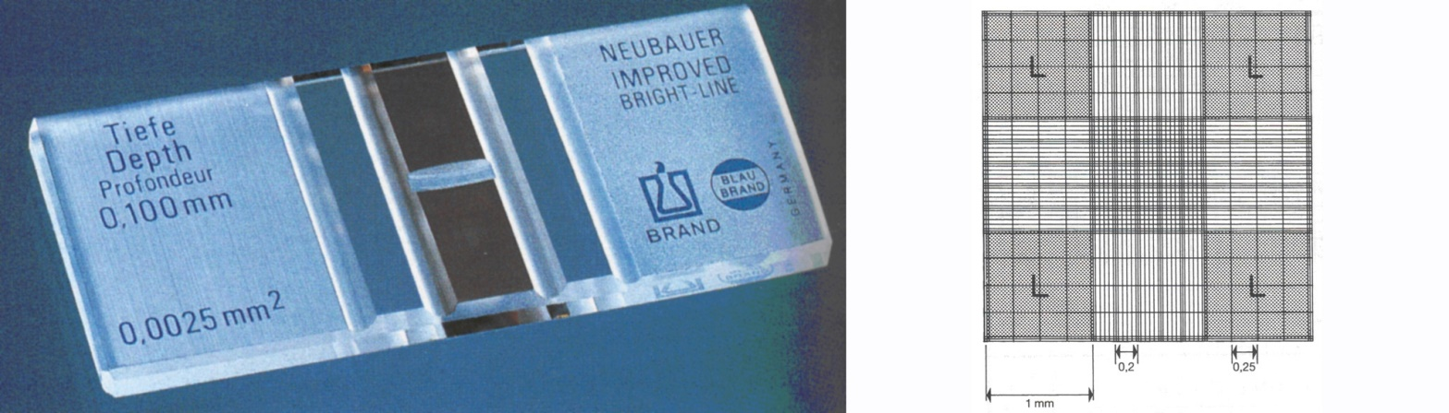
Μικροσκοπία

Slide 6
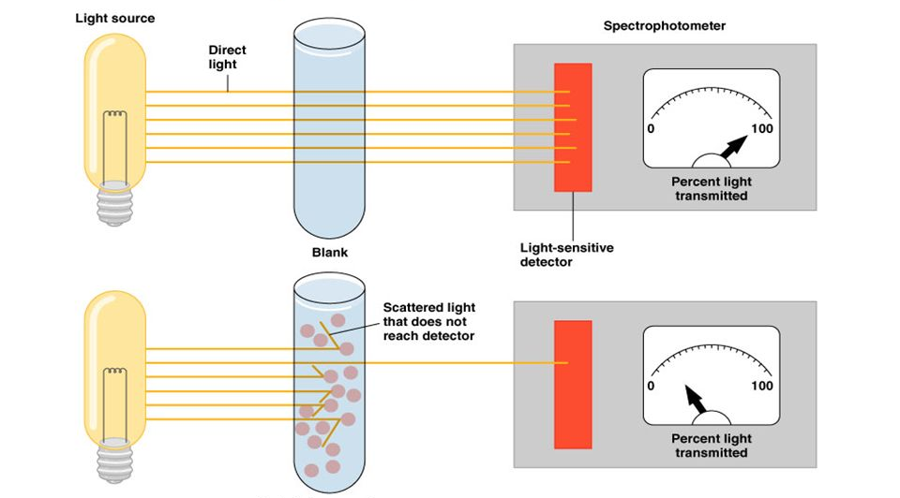
Φωτομετρία
Πηγή Φωτός
Φωτόμετρο
Προσπίπτον φως
Διερχόμενο φως
Δεν υπολογίζεται η βιωσιμότητα των κυττάρων!
Καταγραφέας
Σκεδασμένο φως
Διερχόμενο φως

Slide 7
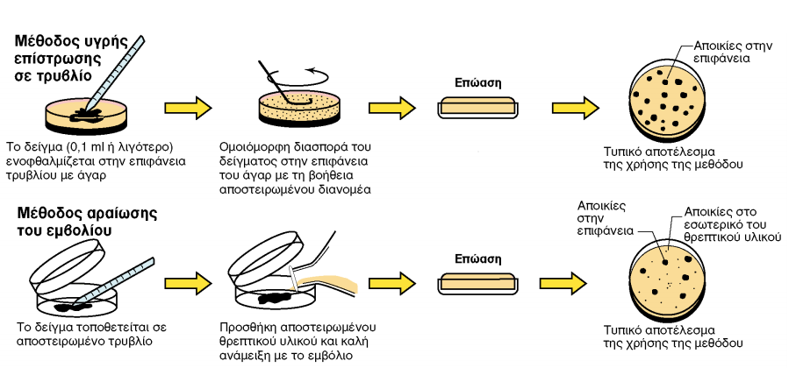
Εκτίμηση της βιωσιμότητας των μικροβιακών κυττάρων

Slide 8
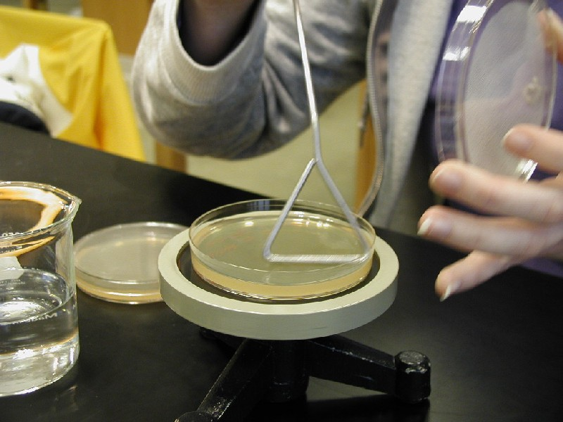
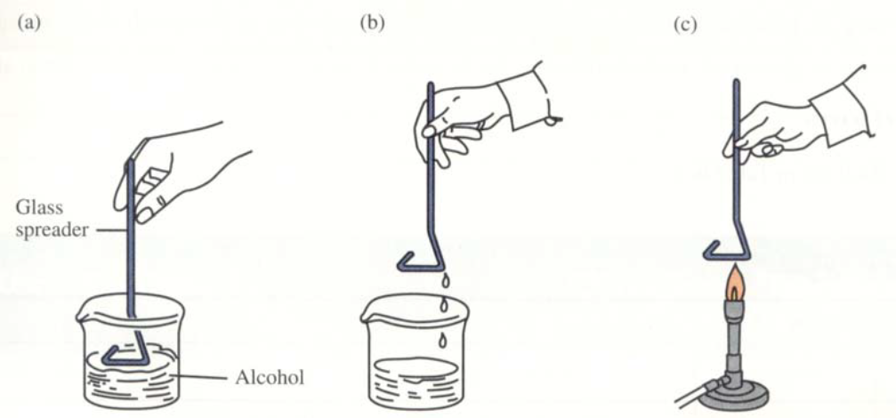
Χρήση του διανομέα

Slide 9
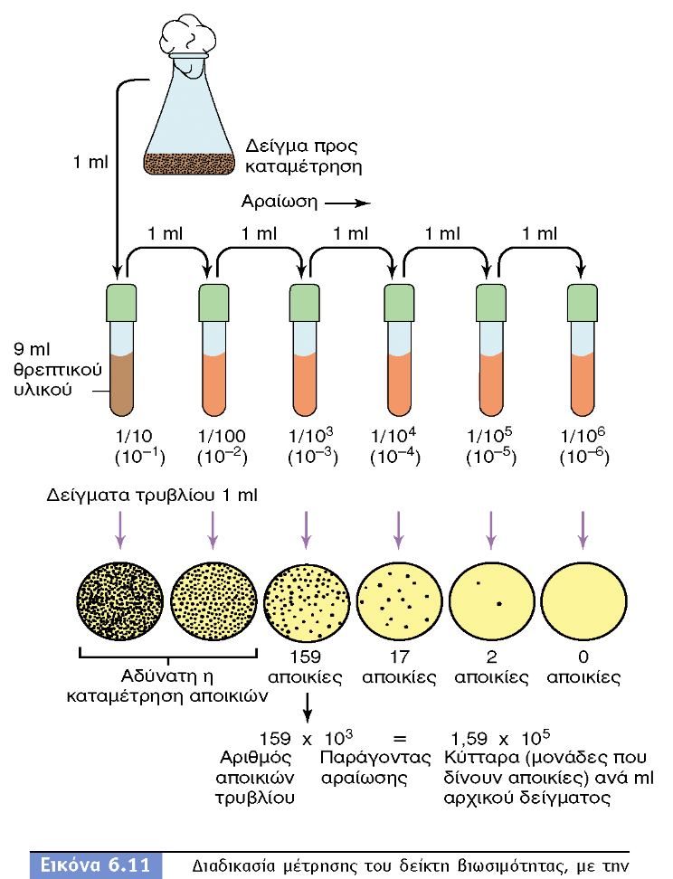
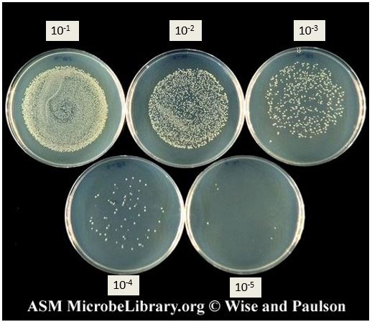
Ποσοτικός προσδιορισμός με μέτρηση ζωντανών κυττάρων
Προσδιορισμός του αριθμού βακτηρίων με διαδοχικές αραιώσεις
cfu : colony forming units

Slide 10
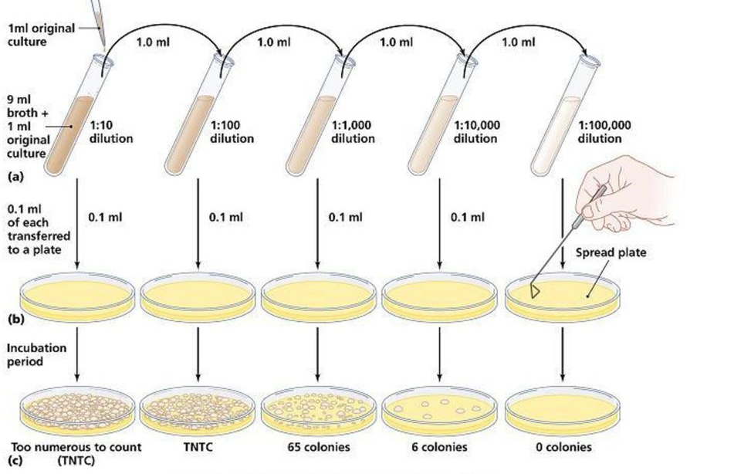
Διαδοχικές Αραιώσεις
ΣΥΛΛΟΓΙΣΜΟΣ…….
Στην αραίωση 1:10.000 ή 10⁻⁴ έχουμε 6 αποικίες
Οι 6 αποικίες αντιστοιχούν στο 0,1 ml που επιστρώσαμε
Επομένως στο 1 ml οι αποικίες θα είναι 60
Οι 60 αποικίες αντιστοιχούν στην αραίωση 1:10.000 ή 10⁻⁴
Για να υπολογίσω τις αποικίες / ml στην αρχική καλλιέργεια θα πρέπει να πολλαπλασιάσω με 10.000 ή 10⁴
Συνεπώς η αρχική μου καλλιέργεια θα έχει 60x10⁴ ή 6x10⁵ cfu/ml
Νόμος αραίωσης
C1V1 = C2V2

Slide 11
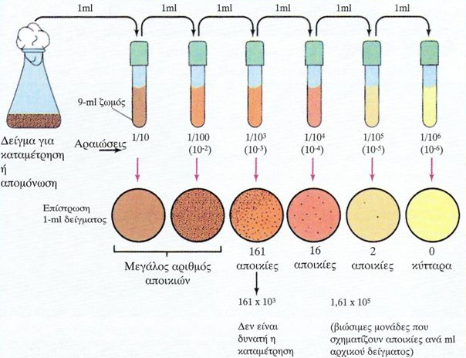
Προσδιορισμός cfu/ml
αριθμός αποικιών
Αραίωση x ποσότητα που χρησιμοποιήθηκε (ml)
= cfu*/ml
Επίστρωση 0,1 ml
161
1/10³ (ΑΡΑΙΩΣΗ) x 0,1 (ΟΓΚΟΣ ΕΠΙΣΤΡΩΣΗΣ)
=
161x10⁴ cfu/ml αρχικής καλλιέργειας

Slide 12
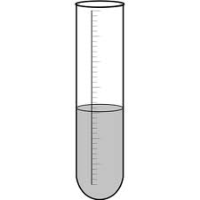


Επίστρωση 2 σταγόνων (0,1ml) από αραιώσεις 10⁻³ και 10⁻⁵
Αρχική καλλιέργεια
1/10 ή 10⁻¹ | 10⁻² | 10⁻³ | 10⁻⁴ | 10⁻⁵
Π1
1ml
Π2
1ml
Π3
1ml
Π4
1ml
Π5
1ml
+Η2Ο
9ml
+Η2Ο
9ml
+Η2Ο
9ml
+Η2Ο
9ml
+Η2Ο
9ml
Π*
0,1ml
Π*
0,1ml
Καταμέτρηση αποικιών και αναγωγή σε cfu/ml

Slide 13
Η καταμέτρηση αποικιών έχει ολοκληρωθεί!
Μπορείτε να υπολογίσετε τις cfu/ml?
Ομάδες | Καταμέτρηση αποικιών από την αραίωση 10⁻³ | Καταμέτρηση αποικιών από την αραίωση 10⁻⁵
A1 | 172 | 2
A2 | 315 | 3
A3 | 156 | 2
A4 | 356 | 4
B1 | 72 | 1
B2 | 141 | 2
B3 | 545 | 5
B4 | 23 | 0

